Slide 1
CHÀO MỪNG CÁC EM ĐẾN VỚI BUỔI HỌC NGÀY HÔM NAY!

Slide 2
BÀI 13:
THỰC HÀNH ĐỊNH DẠNG TRANG CHIẾU

Slide 3
1. Chọn màu nền cho trang trình chiếu
Màu sắc trên trang chiếu gồm màu nền, màu chữ và màu các hình ảnh.
Việc lựa chọn màu nền hợp lí sẽ làm nổi bật nội dung trình bày.
Ví dụ:
Chữ tối
Nền sáng

Slide 4

THẢO LUẬN NHÓM
Các em đọc mục Hướng dẫn – SGK tr.70 và trả lời câu hỏi:
Nhóm 1:
Em hãy nêu các bước chọn màu nền cho trang chiếu.
Nhóm 2:
Em hãy nêu cách chọn hiệu ứng màu cho màu nền và chọn hình ảnh có sẵn làm nền.

Slide 5
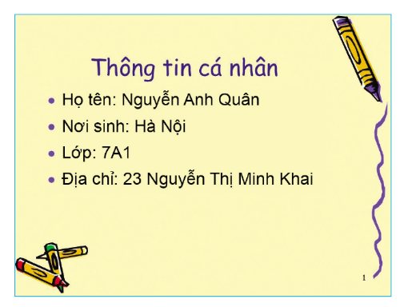
Thực hành
BÀI 1: Lựa chọn màu nền cho trang chiếu. Em hãy làm cho trang chiếu có màu nền như Hình 1.
Hình 1. Trang trình chiếu minh hoạ

Slide 6
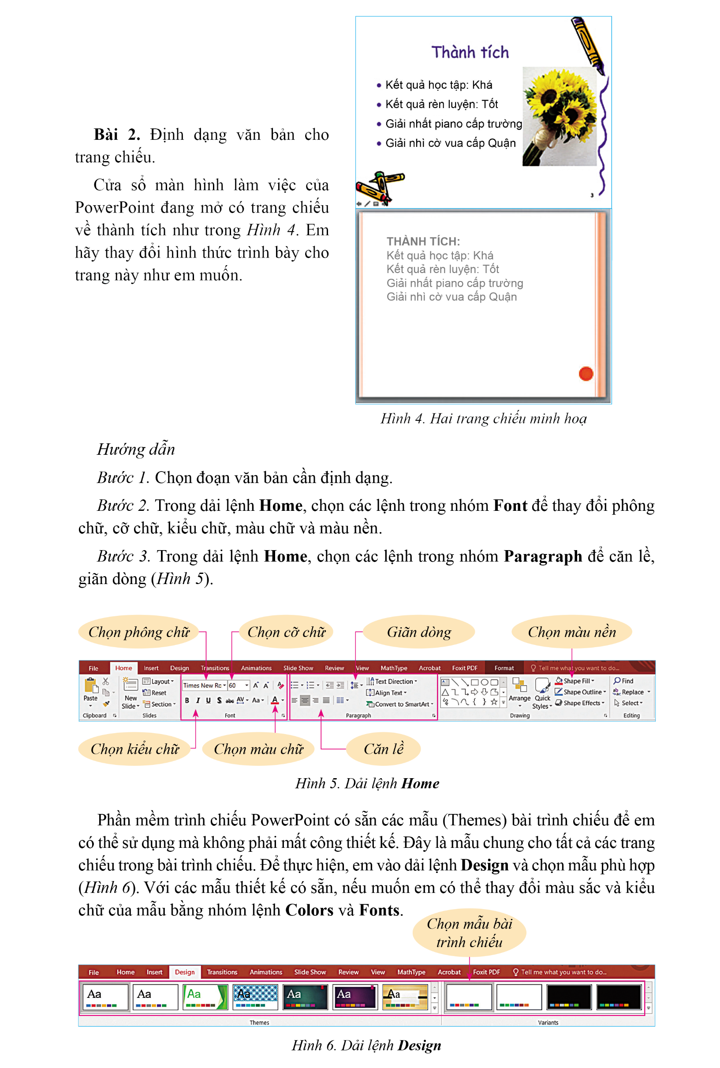

2. Định dạng văn bản cho trang trình chiếu
THẢO LUẬN NHÓM
Để có trang chiếu thứ nhất, em cần sử dụng những công cụ định dạng nào?
Trên trang chiếu, ngoài đoạn văn bản còn có hình ảnh bó hoa, hình ảnh này có cần được định dạng không?
Việc định dạng hình ảnh được thực hiện như thế nào?

Slide 7

Gợi ý trả lời
Để có được trang trình bày 1 ta cần một số công cụ sau:
Bullets
Alignments
Line Spacing
Các lệnh để điều chỉnh phông chữ, màu chữ và cỡ chữ.

Slide 8
Hình 5. Dải lệnh Home

Slide 9
HƯỚNG DẪN VỀ NHÀ
Ôn tập lại nội dung chính của bài học ngày hôm nay
Đọc và tìm hiểu trước Bài 14: Thêm hiệu ứng cho trang chiếu.

Slide 10
CẢM ƠN CÁC EM ĐÃ CHÚ Ý LẮNG NGHE BÀI GIẢNG!

